Slide 1
How we work ?

Slide 2
Q1
20081001
20081001
20081002
20081002
R
20083053
20083053
20181053
20181053
20183053
20183053
20213053
20213053
Random sampling
Check
Formal coding stage
pre-coding stage
Coding proofreading stage
华中师范大学研究生会

Slide 3
1.Checking whether sampled article is an empirical study;
2. If not, replace it;
3.Downloading all object article;
4. Training coders based on our coding manual;
5. Strating formal codding stage;
6. Coding proofreading stage.

Slide 4
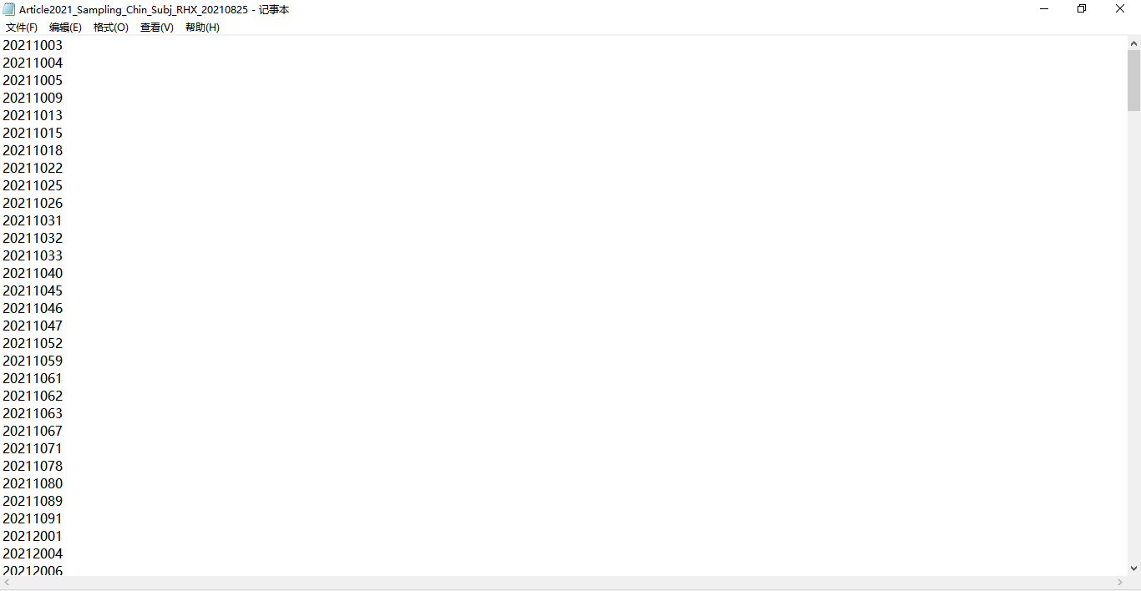

Slide 5
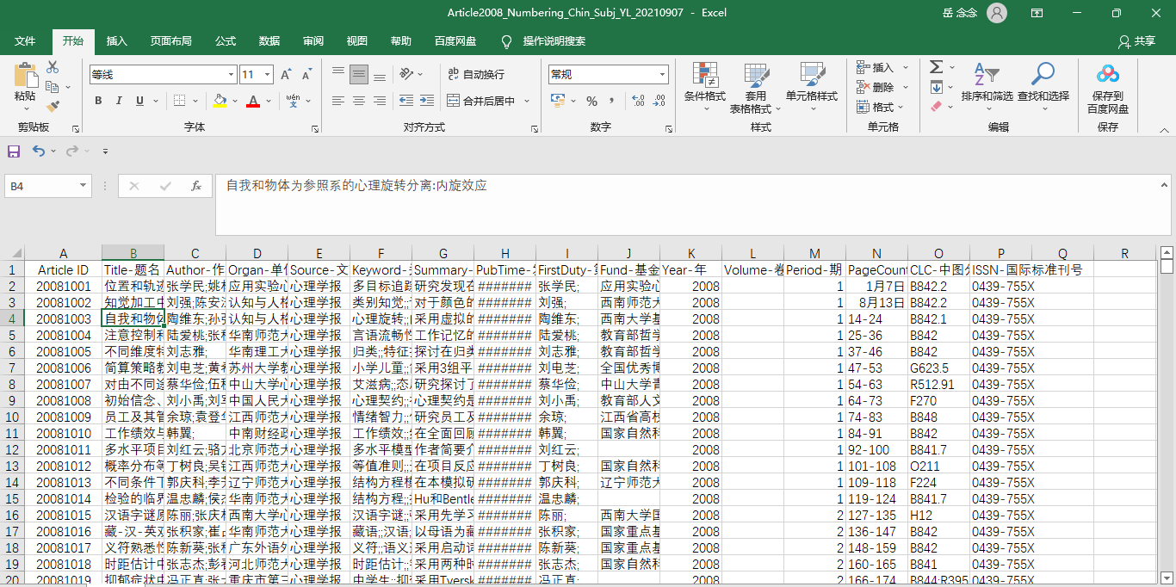

Slide 6
Article ID | Title-题名 | 是不是 实证研究 | …
20081001 | 位置和轨迹信息在短暂消失目标复原过程中的作用 |  | …
20081010 | 工作绩效与工作满意度、组织承诺和目标定向的关系 |  | …
20081024 | 小概率权重问题及其市场应用 |  | …

Slide 7
Note
1.数据文献命名，就以article ID命名（20081001）；
2.其余文档命名（主要是编码数据文档），以Chin_Subj_Article_ Code_Coder name_data.

